Slide 1
«Инклюзивті білім берудің психологиялық аспектілері:
студенттердің мотивациясы мен сенімділігі»
Орындаған: Сайлауов Ә.Т

Slide 2
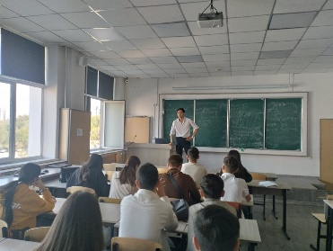
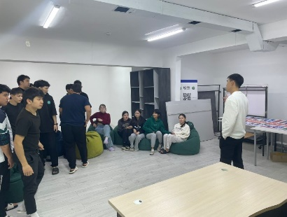
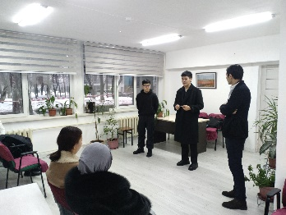
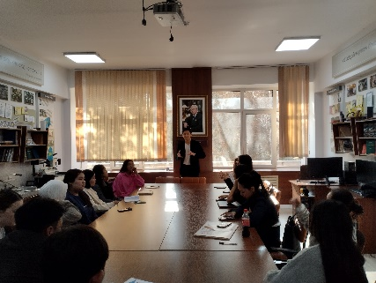
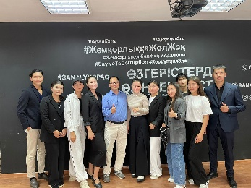
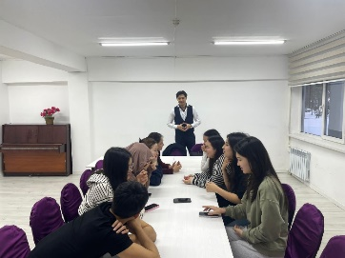
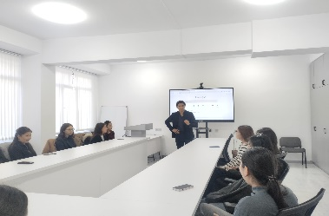
Теория
Практика
30 %
70%

Slide 3
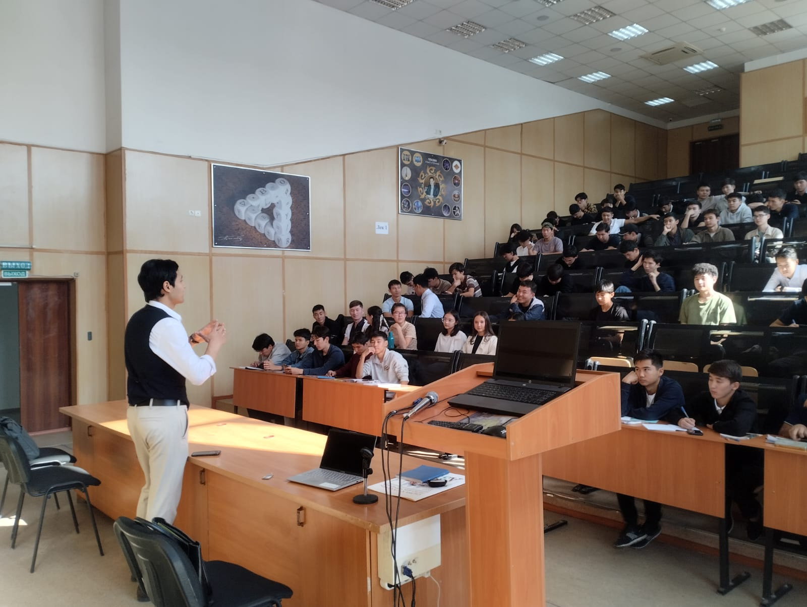
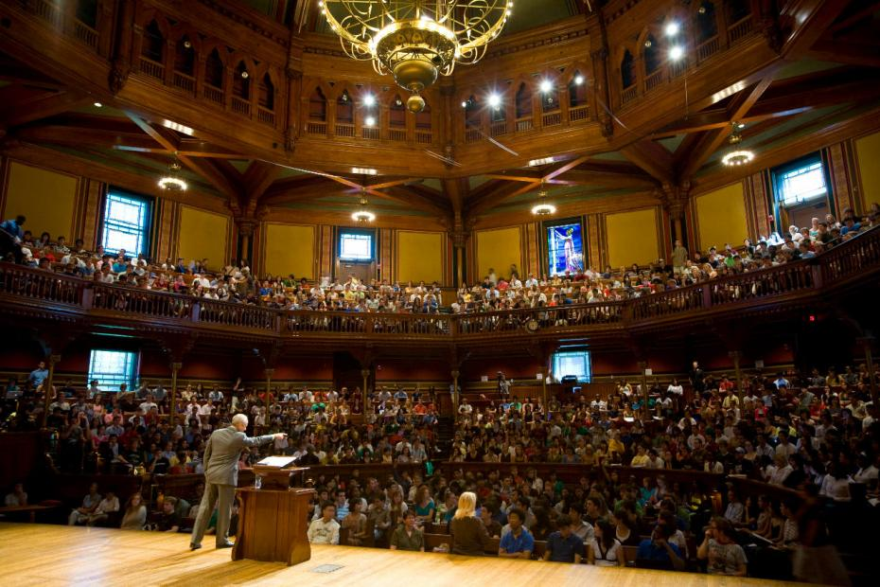
Лекция жүйесі
Сұрақ-жауап форматы
Уақыт мерзімі
Кері байланыс (рефлексия)
Викторина әдісі
"Зейін – әрбір студенттің маңызды қаруы."

Slide 4
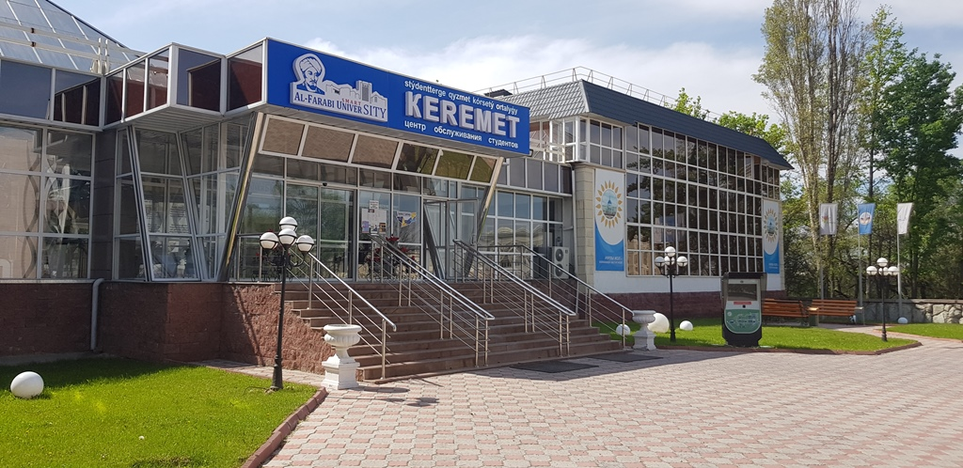
Студенттерге қызмет көрсету орталығы
«Керемет»
«Психологиялық кеңес» 210 каб
Педагог-психолог: Турлықожа Темірлан Бекетұлы
(87471282013) «Инклюзивті орта» орталығы 108 каб
Сайлауов Әсет Төлегенұлы
(87022622495)

